Slide 1




Thứ Ba, ngày 18 tháng 02 năm 2025
Tiếng Việt
Luyện từ và câu: LUYỆN TẬP VỀ HAI THÀNH
PHẦN CHÍNH CỦA CÂU
(Tr 42)

Slide 2
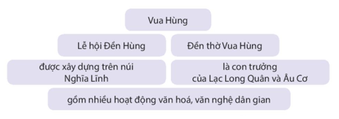
Bài 1: Kết hợp các từ ngữ của các câu dưới đây để tạo thành câu.

Slide 3
là con trưởng của Lạc Long Quân và Âu Cơ.
Vua Hùng
Lễ hội Đền Hùng
gồm nhiều hoạt động văn hóa, văn nghệ dân gian.
được xây dựng trên núi Nghĩa Linh.
Đền thờ Vua Hùng

Slide 4

Bài 2: Xác định chủ ngữ vị ngữ của các câu trong đoạn văn dưới đây
Lý Thường Kiệt là danh tướng Việt Nam thế kỉ XI. Tên tuổi của ông gắn với chiến thắng chống quân xâm lược nhà Tống. Tương truyền, ông cũng là tác giả bài thơ Sông núi nước Nam. Bài thơ được xem như bản Tuyên ngôn Độc lập đầu tiên của nước ta.

Slide 5
Bài 2.
(1) Lý Thường Kiệt là danh tướng Việt Nam thế kỉ XI.
CN
VN
(2) Tên tuổi của ông gắn với chiến thắng chống quân xâm lược nhà Tống.
CN
VN
(3) Tương truyền, ông cũng là tác giả bài thơ Sông núi nước Nam.
CN
VN
(4) Bài thơ được xem như bản Tuyên ngôn Độc lập đầu tiên của nước ta.
CN
VN

Slide 6

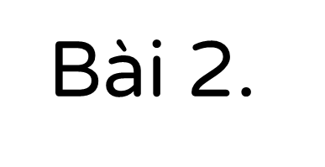
Bài 3.

Slide 7


Bài 3.
a. Vị ngữ nêu hoạt động trạng thái
a. Các chú bộ đội đang hành quân.
b. Vị ngữ nêu đặc điểm
b. Các chú bộ đội rất vui vẻ.
c. Vị ngữ giới thiệu, nhận xét.
c. Họ là những người lính Cụ Hồ

Slide 8

Bai 4.
Bài 4: Đặt 2,3 câu nói về 1 người anh hùng dân tộc và xác định chủ ngữ, vị ngữ của câu.
San

Slide 9

Bài 4
(1)Chủ tịch Hồ Chí Minh là vị lãnh tụ vĩ đại của dân tộc Việt Nam.
(2)Bác là người sáng lập ra Đảng Cộng sản Việt Nam và khai sinh ra nước Việt nam Dân chủ Cộng hòa. (3)Nhờ có sự dẫn dắt của Bác, nước ta đã giành được thắng lợi trong cuộc đấu tranh chống giặc xâm lược.
CN
VN
CN
VN
CN
VN

Slide 10


Vận dụng, trải nghiệm
Đặt câu có đủ thành phần chủ ngữ, vị ngữ.
Chủ ngữ có tác dụng gì ?
Vị ngữ có tác dụng gì ?

Slide 11




Dặn dò
Hoàn thiện bài tập
Xem lại các kiến thức bài học
Chuẩn bị bài sau.

Slide 12

Xin cảm ơn!

